Slide 1
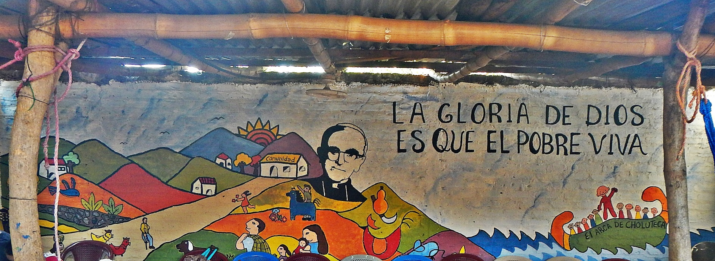
Teología narrada por el pueblo pobre en comunidad
Emproblemados con el oficio, el método y el sujeto de la teología desde la praxis comunitaria
Francisco Bosch
México DF

Slide 2
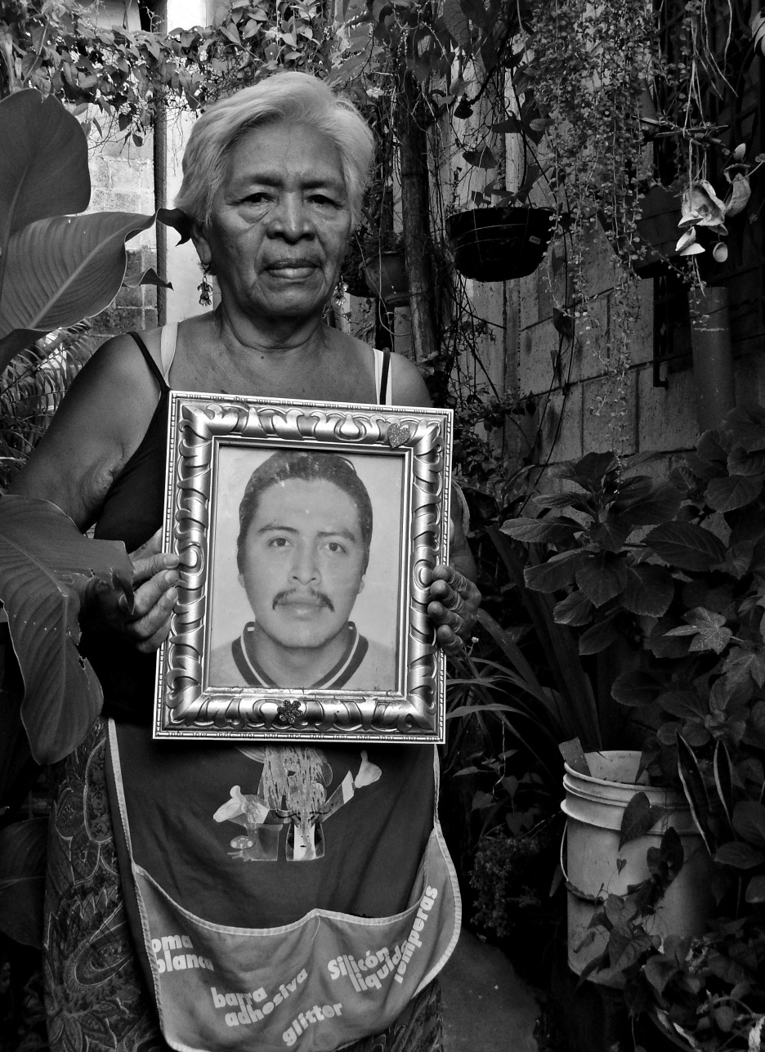
Antes de comenzar…
Un calendario, una geografía, un rostro.
Un grito como despertador en pleno día
Una tradición nuestra: educación popular, teología de la liberación y narraciones de la realidad mágica

Slide 3
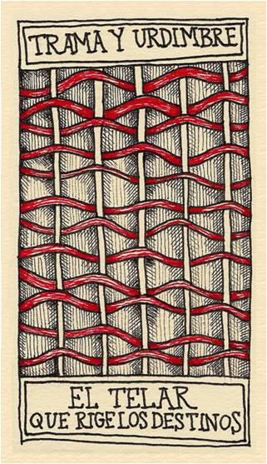
Una parábola central:
Hacia una teología del entramado
Cuantos más hilos se trenzan,
más hermoso es el diseño,
reflejando los colores que pintan el universo,
la belleza de la trama le viene de lo complejo.
Humberto Pegoraro, La belleza de la trama

Slide 4
Desde las comunidades de NuestrAmérica
¡Te alabo, Padre, Señor de cielo y tierra, porque, ocultando estas cosas a los sabios y entendidos, se las diste a conocer a la gente sencilla! Sí, Padre, ésa ha sido tu elección (Lc 10,21).
La colonia es en nuestro cuerpos (‘Dejen que hable mi piel’) y la potencia descolonizadora de lxs pobres.
Caminhada de escuchadores comunitarios: sobre primaveras e inviernos vistos desde abajo o tejidos en tiempos de Kakistocratas.
TdL ¿escritorios y comunidades? J. H. Pico

Slide 5
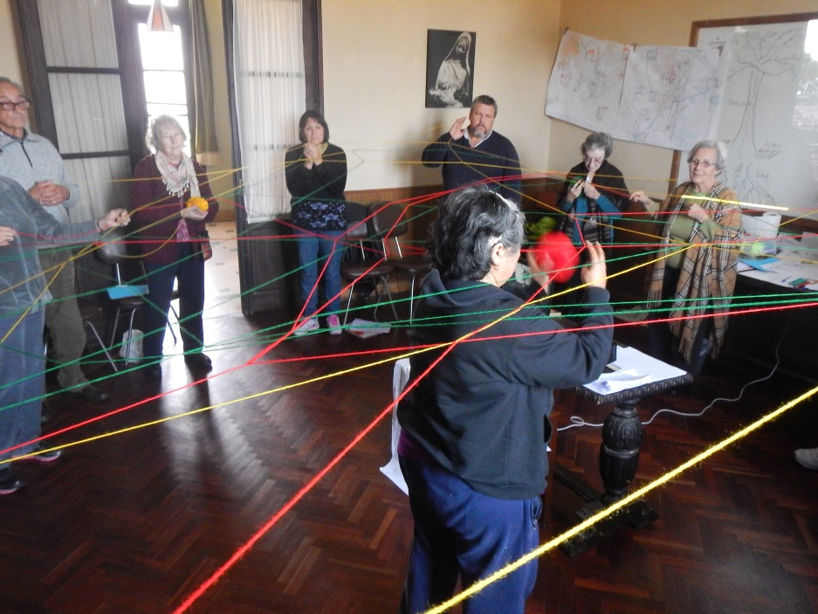
I. Des(a)nudar los hilos: el oficio

Slide 6
II. Despertar a la trama: el método
Sin embargo, frente a la opresión, el saqueo y el abandono, nuestra respuesta es la vida. Ni los diluvios ni las pestes, ni las hambrunas ni los cataclismos, ni siquiera las guerras eternas a través de los siglos y los siglos han conseguido reducir la ventaja tenaz de la vida sobre la muerte.
Gabo (1982)
¿Cómo narrar esta ventaja de la vida, esta resurrección, sin ningunear la noche que todavía nos envuelve? Experiencia del primer cristianismo: con el grito del artesano fresco fueron narrando la Buena Noticia de su vida, su lucha y su causa.
El gerundio como método.
El cómo de nuestro quehacer, el camino que hacemos en colectivo: Ver-Juzgar-Actuar + Capitulo 8 de ‘La alegría del amor’

Slide 7
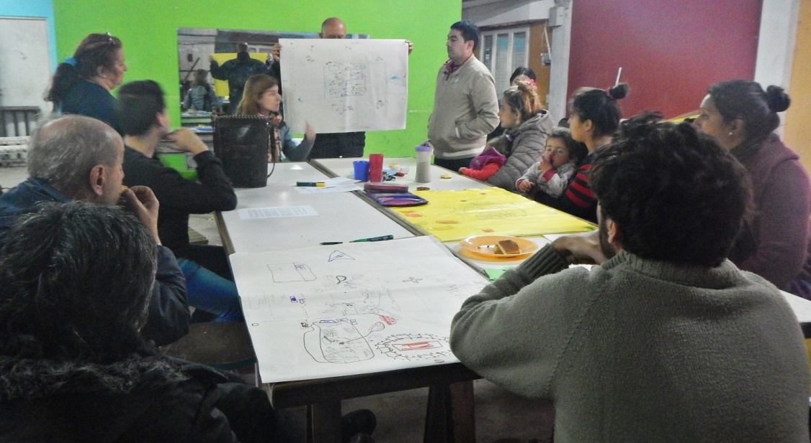
Primer movimiento: Ver en compañía

Slide 8
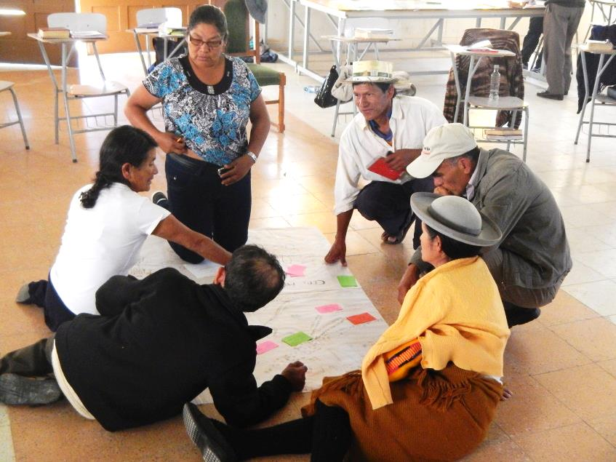
Segundo movimiento:
Juntxs senti-pensarnos

Slide 9
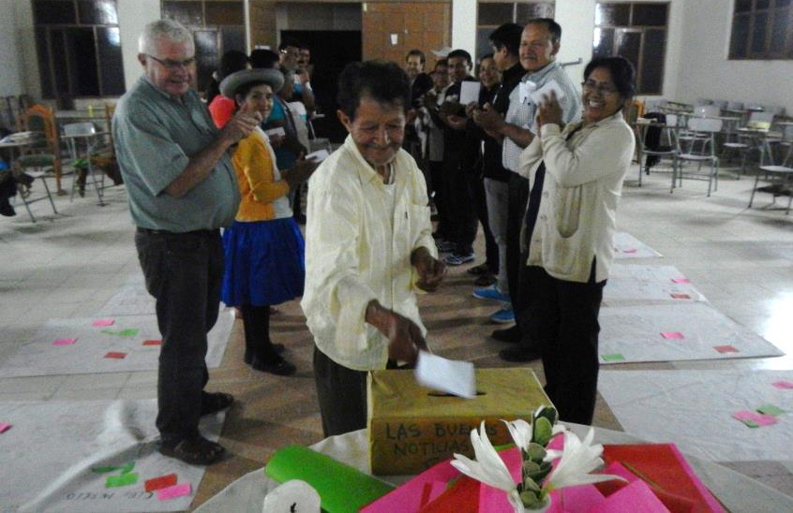
Tercer movimiento:
Narrar desde la cotidianidad

Slide 10
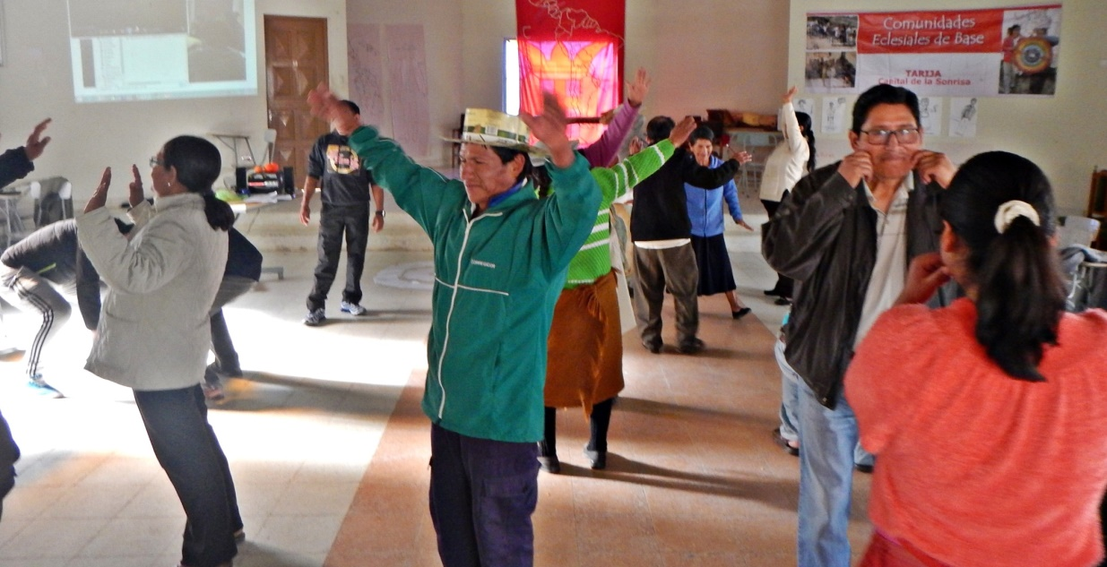
El espiral epistemológico:
Partir de los despertares

Slide 11
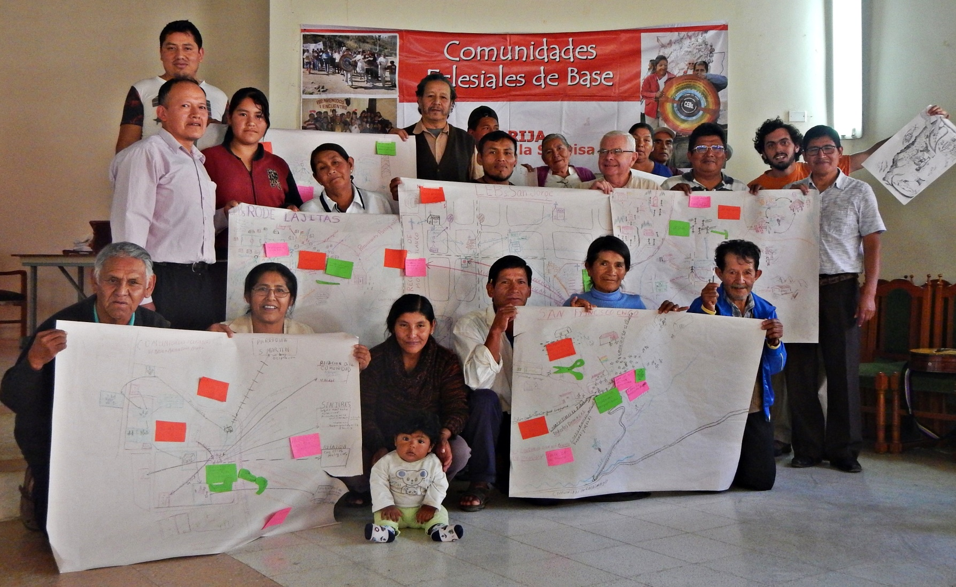
Quinto movimiento:
Canonizar la narración

Slide 12
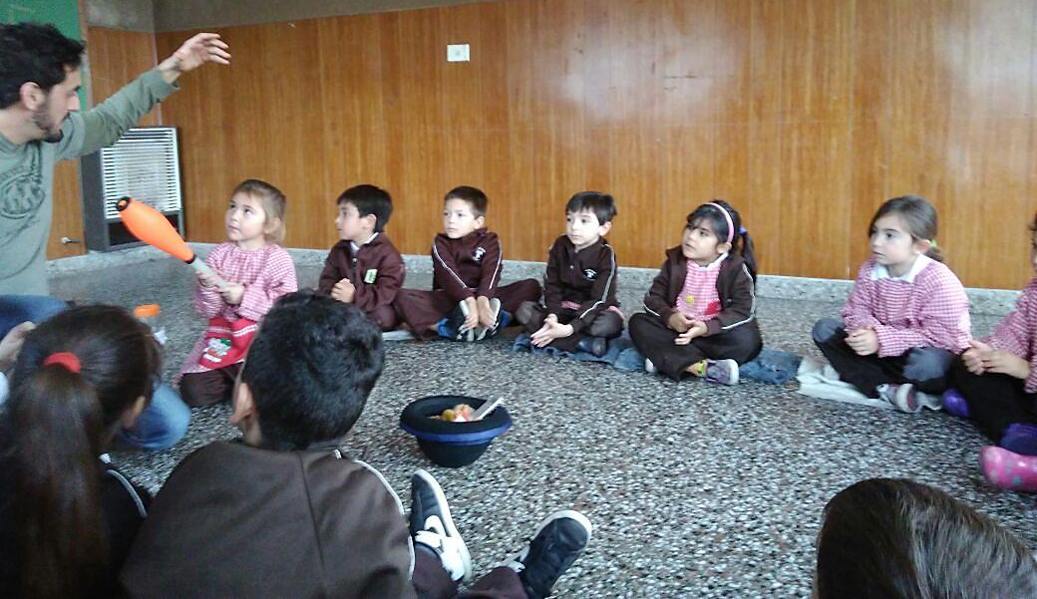
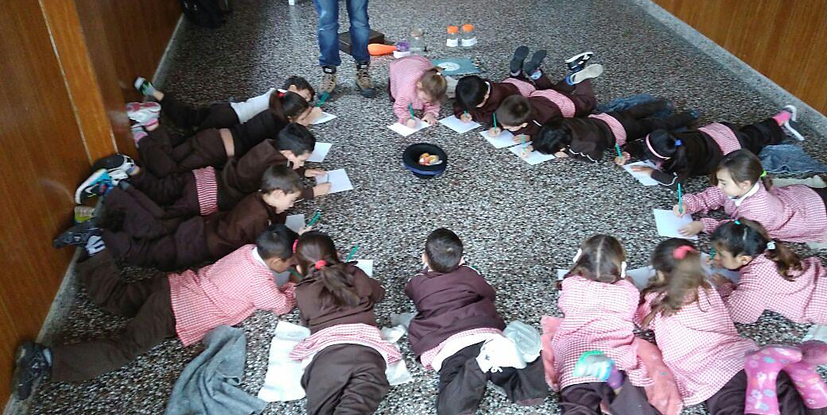
III. Danzar el entramado: El sujeto
Jugar con otra amiga. Si está peleado decir perdón y jugar mucho.

Slide 13
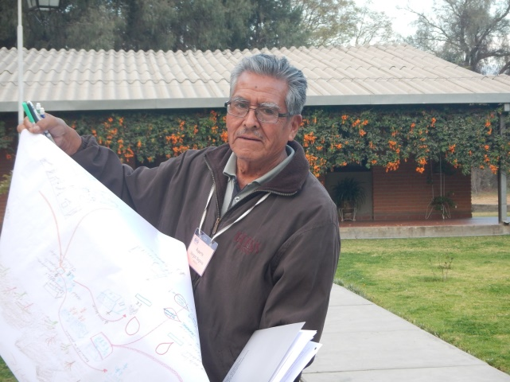
PD: Tejidos no fotos…
El reino de Dios se parece a una señora que vivía en el campo ya de edad, sola, vida sufrida en la pobreza, en épocas de sequía donde hacía falta alimentos había escases de agua y la soledad.
A la anciana se encontró con un catequista y tuvo una conversación con ella, que le conto todo su sufrimiento y el hombre le pregunto: ¿cómo vas a vivir este tiempo?, porque falta mucho para que llueva. Ella respondió “Diuscha Yachan imaynatachus hiywakunawanta”
(Sabrá Dios como criarme).
El hombre al oírle la respuesta se quedó mudo y en su interior iba repitiendo la frase en quechua.

Slide 14
Sujetos a sus tragedias y esperanzas si echamos la suerte con ellxs…
Una nueva y arrasadora utopía de la vida, donde nadie pueda decidir por otros hasta la forma de morir, donde de veras sea cierto el amor y sea posible la felicidad, y donde las estirpes condenadas a cien años de soledad tengan por fin y para siempre una segunda oportunidad sobre la tierra.

